Slide 1


Slide 2

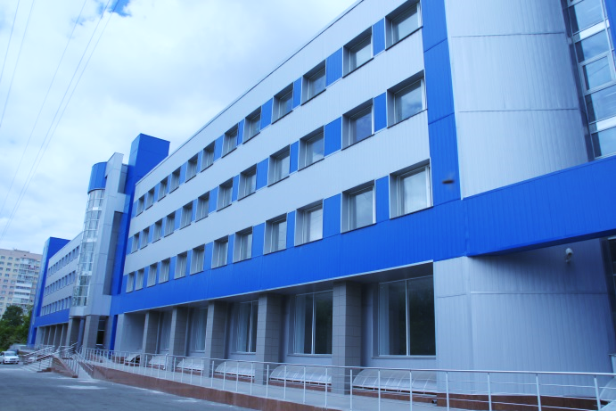
АКТУАЛЬНЫЕ АСПЕКТЫ ЦИФРОВОЙ ТРАНСФОРМАЦИИ ПРИЕМА АБИТУРИЕНТОВ В ОБРАЗОВАТЕЛЬНЫЕ ОРГАНИЗАЦИИ ВЫСШЕГО ОБРАЗОВАНИЯ
Светлана Арифуллина
Начальник отдела информационных технологий
Сибирский государственный университет
телекоммуникаций и информатики

Slide 3


ЦЕНТР КОМПЕТЕНЦИЙ ПО ЦИФРОВИЗАЦИИ
ОБРАЗОВАТЕЛЬНЫХ ОРГАНИЗАЦИЙ
Центра компетенций по автоматизации организаций профессионального образования создан в 2014 г. при УМО ИКТиСС.
Позже Центр был переименован в Центр компетенций по цифровизации образовательных организаций (ЦК ЦОО). В президиум ЦК ЦОО входят представители образовательных организаций высшего образования, подведомственные Министерству цифрового развития, связи и массовых коммуникаций Российской Федерации:
  Московский технический университет связи и информатики (МТУСИ),
  Санкт-Петербургский государственный университет телекоммуникаций им. проф. М.А.Бонч-Бруевича (СпбГУТ),
  Сибирский государственный университет телекоммуникаций и информатики (СибГУТИ), г. Новосибирск
  Поволжский государственный университет телекоммуникаций и информатики (ПГУТИ) , г. Самара
В деятельности Центра принимают участие более 150 образовательных организаций

Slide 4
ЦЕНТР КОМПЕТЕНЦИЙ ПО ЦИФРОВИЗАЦИИ
ОБРАЗОВАТЕЛЬНЫХ ОРГАНИЗАЦИЙ
Центром компетенций ежегодно проводятся мероприятия по цифровизации (семинары, круглые столы, конференции), направленные на обсуждение подходов к цифровой трансформации работы образовательной организации высшего образования, обмен опытом цифровизации в условиях перехода на отечественное программное обеспечение, взаимодействие с федеральными информационными системами и исполнения требований регуляторов к ИС вузов. Мероприятия ЦК АОО проводятся в Москве, Санкт-Петербурге, Севастополе, Новосибирске.
  Цель: координация действий членов УМО ИКТиСС по разработке требований к цифровой трансформации образовательных организаций, формированию единого подхода к цифровизации образовательных организаций,
  а так же представления и защиты общих интересов членов УМО в области цифровизации образовательных организаций высшего образования.

Slide 5








ЦИФРОВАЯ ТРАНСФОРМАЦИЯ ОТРАСЛИ НАУКИ И ВЫСШЕГО ОБРАЗОВАНИЯ

Slide 6
СТРАТЕГИЯ ЦИФРОВОЙ ТРАНСФОРМАЦИИ ОТРАСЛИ НАУКИ И ВЫСШЕГО ОБРАЗОВАНИЯ
  Указом Президента РФ от 21 июля 2020 г. № 474 «О национальных целях развития Российской Федерации на период до 2030 года» в качестве одного из целевых показателей национальной цели «цифровая трансформация» указано достижение «цифровой зрелости» ключевых отраслей экономики и социальной сферы.
Стратегия обозначает ключевые траектории достижения «цифровой зрелости» отрасли науки и высшего образования как для образовательных организаций высшего образования, так и для компаний и уполномоченных органов исполнительной власти.

Slide 7
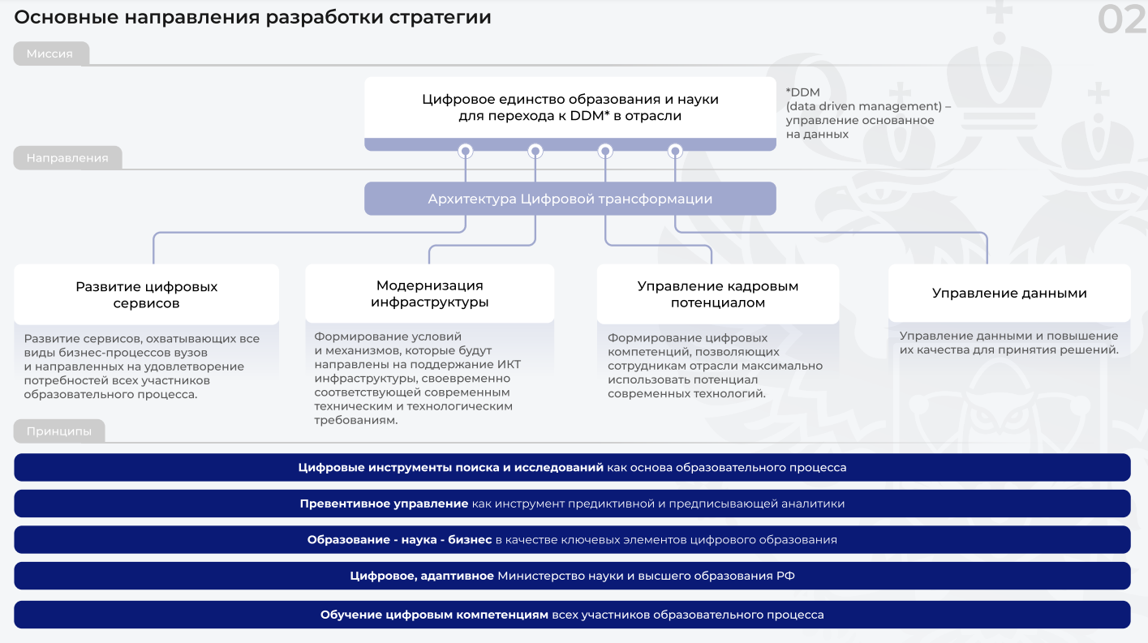
СТРАТЕГИЯ ЦИФРОВОЙ ТРАНСФОРМАЦИИ ОТРАСЛИ НАУКИ И ВЫСШЕГО ОБРАЗОВАНИЯ
Источник: А.В. Нарукавников, «Ключевые проекты и прорывные инициативы стратегии цифровой трансформации в сфере науки и высшего образования»

Slide 8
ТРЕКИ ЦИФРОВОЙ ТРАНСФОРМАЦИИ
1. Архитектура цифровой трансформации
2. Развитие цифровых сервисов
3. Управление данными
4. Модернизация инфраструктуры
5. Управление кадровым потенциалом

Slide 9
СТРАТЕГИЯ ЦТ ОТРАСЛИ НАУКИ И ВЫСШЕГО ОБРАЗОВАНИЯ.
Треки цифровой трансформации
Архитектура цифровой трансформации
Проблема: существующие ИС создавались в разное время и слабо связаны между собой.
Цель: выработать единый подход к цифровой трансформации образования и науки, который будет транслироваться в вузы. Отслеживать этот процесс министерство предполагает с помощью специально созданной BI-системы.
Развитие цифровых сервисов
Проблема: «цифровое неравенство», формальное внедрение технологий.
Цель: создать ряд сервисов для всех сторон деятельности образовательных и научных организаций: администрирования, образования, науки и инноваций, управления кампусом и инфраструктурой.
Управление данными
Проблема: сбор, качество и безопасность данных в системе науки и высшего образования сейчас не в лучшем состоянии.
Цель: управление данными и повышение их качества для принятий решений, система постоянного автоматического сбора данных и формирования на их основе предиктивной аналитики.
Модернизация инфраструктуры
Проблема: морально устаревшее оборудование
Цель: формирование условий и механизмов, которые будут направлены на поддержание ИКТ-инфраструктуры, своевременно соответствующей современным техническим и технологическим требованиям.
Управление кадровым потенциалом
Проблема: низкий уровень владения цифровыми компетенциями ППС
Цель: формирование цифровых компетенций, позволяющих сотрудникам отрасли максимально использовать потенциал современных технологий

Slide 10
ПРОЕКТЫ СТРАТЕГИИ ЦИФРОВОЙ ТРАНСФОРМАЦИИ
ОТРАСЛИ НАУКИ И ВЫСШЕГО ОБРАЗОВАНИЯ
1. Датахаб
Система управления данными сферы науки и высшего образования для принятия управленческих решений
3. Цифровой университет
Создание и развитие цифровых сервисов в сфере науки и высшего образования, охватывающих все виды бизнес-процессов ООВО
4. Единая сервисная платформа науки
5. Маркетплейс программного обеспечения и оборудования
6. Цифровое мышление
7. Сервис хаб
Создание и развитие единой экосистемы сервисов для проведения исследований и разработок
Формирование единой информационной среды взаимодействия ООВО, поставщиков и вендоров оборудования и ПО, создание единых инструментов мониторинга уровня цифровизации образовательных организаций с целью выравнивания технологического ландшафта и модернизации инфраструктуры
Повышение уровня цифровых компетенций обучающихся, ППС, формирования компетентной команды CDTO ООВО для создания и реализации стратегии развития
Единая сервисная система для цифровой трансформации бизнес-процессов Минобрнауки России и ООВО: управление ролями и структурой, оптимизация, систематизация и регламентирование бизнес-процессов за счет создания информационной системы
2. Архитектура цифровой трансформации
Комплексный подход цифровой трансформации в отрасли, координационное, методическое и информационное сопровождение организаций в реализации стратегии цифровой трансформации

Slide 11
ПОКАЗАТЕЛИ ДОСТИЖЕНИЯ ВЫСОКОЙ ЦИФРОВОЙ ЗРЕЛОСТИ ОТРАСЛИ НАУКИ И ВЫСШЕГО ОБРАЗОВАНИЯ
Целью реализации проектов Стратегии ЦТ является достижение высокой цифровой зрелости отрасли науки и высшего образования, характеризуемой следующими показателями:
100% ООВО, подведомственных Минобрнауки России, внедрили целевую модель цифрового университета, позволяющую сформировать единую экосистему сервисов и услуг, предоставляемых участникам образовательного процесса;
100% образовательных программ ООВО, подведомственных Минобрнауки России реализуются с построением индивидуальных образовательных траекторий обучающихся;
100% ООВО, подведомственных Минобрнауки России достигли базового уровня цифровой зрелости;
100% ООВО, подведомственных Минобрнауки России используют АИС "Маркетплейс сервисов" для создания и управления сервисами;
Реализован механизм межведомственного сетевого взаимодействия ООВО в рамках интеграции сервисов и содержания образования.

Slide 12
СТРАТЕГИЧЕСКОЕ НАПРАВЛЕНИЕ В ОБЛАСТИ ЦИФРОВОЙ ТРАНСФОРМАЦИИ НАУКИ И ВЫСШЕГО ОБРАЗОВАНИЯ
Распоряжение Правительства РФ от 21 декабря 2021 г. № 3759-р
Об утверждении стратегического направления в области цифровой трансформации науки и высшего образования
Определено стратегическое направление в области цифровой трансформации науки и высшего образования до 2030 г.
"цифровая зрелость" - достижение ключевыми отраслями и уполномоченными органами исполнительной власти Российской Федерации целевых показателей, сформулированных в стратегическом направлении;
"цифровая трансформация отрасли" - комплексное преобразование деятельности участников отрасли и органов исполнительной власти Российской Федерации, связанное с переходом к новым бизнес-моделям, каналам коммуникаций, а также процессам и культуре, которые базируются на новых подходах к управлению данными с использованием цифровых технологий.

Slide 13
ПРИОРИТЕТЫ, ЦЕЛИ И ЗАДАЧИ ЦИФРОВОЙ ТРАНСФОРМАЦИИ
В рамках реализации стратегического направления предусмотрено внедрение радиоэлектронной продукции российского происхождения
(в том числе систем хранения данных и серверного оборудования, автоматизированных рабочих мест, программно-аппаратных комплексов, коммуникационного оборудования, систем видеонаблюдения, программного обеспечения).
Приоритетами цифровой трансформации являются:
увеличение объема научных исследований и разработок;
регуляторное обеспечение внедрения цифровых технологий в образовательных организациях высшего образования и научных организациях;
увеличение экспорта науки и высшего образования;
увеличение доли отечественного оборудования и информационных систем, используемых в образовательных организациях высшего образования и науки;
обеспечение передовой инфраструктуры для научных исследований;
переход к передовым цифровым, интеллектуальным производственным технологиям, роботизированным системам, новым материалам и способам конструирования, создание систем обработки больших объемов данных, машинного обучения и искусственного интеллекта.

Slide 14
ПРОБЛЕМЫ ЦИФРОВОЙ ТРАНСФОРМАЦИИ СИСТЕМЫ ВЫСШЕГО ОБРАЗОВАНИЯ
Цифровое неравенство, различный уровень цифровой зрелости образовательных организаций
Отсутствие готовых платформенных решений для цифровизации вузов
Проблемы унификации: зоопарк систем, мессенджеров, платформ и технологий
Проблемы нормативного регулирования применения цифровых технологий в сфере образования
Несогласованность требований регуляторов
Многообразие и несогласованность госплатформ, ГИС,
отсутствие интеграций ГИС (ФИС ГИА и приема, Супресвервис…)
Дефицит цифровых кадров
Проблемы импортозамещения

Slide 15
ВЫЗОВЫ ЦИФРОВОЙ ТРАНСФОРМАЦИИ ПРИЕМА В ОБРАЗОВАТЕЛЬНЫЕ ОРГНИЗАЦИИ
Цифровая трансформация приемной кампании должна обеспечивать не только использование современных цифровых технологий, но и решать реальные проблемы абитуриента:
сложность и непрозрачность процедуры приема,
риски неправильной подачи абитуриентами согласия на зачисление,
ограничение на количество выбираемых поступающими вузов и специальностей,
отсутствие системы приоритетов выбора направлений подготовки,
неинформативность конкурсных списков
необходимость принятия решений абитуриентами в условиях цейтнота и неопределенности
отсутствие доверия к цифровым сервисам, их надежности
и безопасности
!

Slide 16
ИНФОРМАЦИОННАЯ БЕЗОПАСНОСТЬ В СТРАТЕГИИ ЦИФРОВОЙ ТРАНСФОРМАЦИИ ОТРАСЛИ НАУКИ И ВЫСШЕГО ОБРАЗОВАНИЯ
ВСЕ УПОМИНАНИЯ ОБ ИНФОРМАЦИОННОЙ БЕЗОПАСНОСТИ В СТРАТЕГИИ:
«Характерен и низкий уровень информационной безопасности.
... только 23% преподавателей используют средства для защиты информации
в цифровой среде (пароли, шифрование и т.п.)»
Дефицит квалифицированных специалистов с навыками и знаниями в ИТ-сфере уже сейчас является серьезной проблемой в реализации проектов цифровой трансформации компаний в России. Более 56% респондентов отметили отсутствие специалистов необходимой квалификации, что является серьезным барьером. К таким навыкам относят обеспечение кибербезопасности, защиту данных…. Поэтому переподготовка квалифицированных специалистов для нужд цифровой экономики актуальна для российских компаний не в меньшей степени, чем для международных.
В проектах Стратегии ЦТ:
!
ИНФОРМАЦИОННАЯ БЕЗОПАСНОСТЬ – САМОЕ СЛАБОЕ МЕСТО В СТРАТЕГИИ!
Источник риска | Приоритетное рисковое событие
Стратегические риски
Кибербезопасность | Критический сбой компонентов информационной системы; Утечка данных; Несанкционированный доступ;

Slide 17
ИНФОРМАЦИОННАЯ БЕЗОПАСНОСТЬ в Методических рекомендациях по разработке стратегии цифровой трансформации образовательной организации высшего образования
Раздел 4. «Информационные системы»
безопасность – соответствие ИС требованиям информационной безопасности, установленным в нормативно-правовых актах Российской Федерации;
Раздел 6. «Управление данными»
Возможные объекты руководства данными: управление архитектурой данных, моделирование данных, хранение и обработка данных, обеспечение безопасности данных, управление жизненным циклом данных, управление качеством данных, управление метаданными, управление мастер-данными, порядок использования и представления данных для пользователей.
Раздел 7. «Кадры»
Этапы реализации мероприятий в образовательной организации, направленных на повышение уровня цифровой грамотности участников образовательного процесса
Пример заполнения поля: [проведение курса лекций и семинаров в области кибербезопастности]
Раздел 11. Оценка рисков при реализации Стратегии
Примеры стратегических рисков: кибербезопасность
!
ИНФОРМАЦИОННАЯ БЕЗОПАСНОСТЬ – САМОЕ СЛАБОЕ МЕСТО В СТРАТЕГИИ!

Slide 18
СТРАТЕГИЧЕСКОЕ НАПРАВЛЕНИЕ В ОБЛАСТИ ЦИФРОВОЙ ТРАНСФОРМАЦИИ НАУКИ И ВЫСШЕГО ОБРАЗОВАНИЯ. СТРАТЕГИЧЕСКИЕ РИСКИ
критический сбой в работе информационных систем
  внутренние причины: ошибка в программном коде информационных систем, неисправность оборудования)
  внешние причины: распределенная атака типа "отказ в обслуживании", атака с использованием вредоносных программ в целях шифрования данных и последующего вымогательства и др.)
несанкционированный доступ к информации, хранящейся в информационных системах, как за счет внутренних причин (ошибка работника, намеренная передача данных работником третьим лицам и др.), так и внешних причин (атака, предполагающая кражу конфиденциальных данных пользователя, атака с использованием уязвимости "нулевого дня" и др.);
запрет на импорт в Российскую Федерацию программного обеспечения и оборудования, необходимого для реализации проектов стратегического направления, и отсутствие альтернативных решений на отечественном рынке программного обеспечения и оборудования;
создание и развитие сервисов, не способствующих личностному росту и (или) профессиональному развитию пользователей, что создаст препятствие по достижению целей проектов стратегического направления.
Распоряжение Правительства РФ
от 21.12.2021 № 3759-р

Slide 19

ИМПОРТОЗАМЕЩЕНИЕ
Microsoft Windows | Astra Linux, Alt Linux, Роса, РЕД ОС, Заря
Microsoft Office | МойОфис, Р7-Офис
Google Workspace | Mail.Ru для бизнеса, Яндекс 360 для образования, МойОфис Почта, Битрикс24
Zoom | Яндекс.Телемост, Bizon365, Видеозвонки Mail.ru, TrueConf, iMind, Видеомост, Sber Jazz
Прикладные решения для образования | 1С, 1С-Битрикс, Лаборатория ММИС, 3KL Русский Moodle
Требуются государственные технологические платформы, реализующие надежный импортозамещенный технологический слой. Это обеспечит:
интеграцию межрегиональных и межведомственных систем,
информационную безопасность и соответствие требованиям регуляторов,
эффективность прикладной разработки, снизит ее стоимость и повысит качество.
Такой платформой может стать «ГосТех». Вокруг нее может быть создана экосистема, которая даст возможность быстро и недорого создавать типовые продукты для госсектора.
Также необходимо создать централизованный центр компетенций, который будет отвечать за ее работу.
Слабым местом российских продуктов в области информационной безопасности
зачастую является отсутствие решений для Linux

Slide 20
КИБЕРУГРОЗЫ ПРИ ЦИФРОВИЗАЦИИ ПРИЕМА АБИТРИЕНТОВ
Анализ сведений об угрозах безопасности информации, проводимый специалистами ФСТЭК в условиях сложившейся обстановки, показывает, что зарубежными хакерскими группировками в отношении организаций Российской Федерации проводятся компьютерные атаки, фишинговые рассылки и другая вредоносная активность.
Рекомендации:
Усилить работу по контролю за соблюдением мер по обеспечению информационной безопасности: регламентов работы с ИСПДн, СКЗИ, сетью Интернет, беспроводными сетями и т.п.: АКТУАЛИЗАЦИЯ И КОНТРОЛЬ
Напомнить администраторам и пользователям информационных систем о недопущении распространения информации об особенностях функционирования информационных систем
Не допускать размещения защищаемой информации в облачных сервисах, а также их передачу через мессенджеры, системы аудио- и видео-конференцсвязи
Повысить требования к парольной политике администраторов и пользователей
Сетевое взаимодействие обеспечивать с применением защищенных актуальных версий протоколов
Приостановить обновления программного обеспечения и программно-аппаратных средств, странами происхождения которых являются США и страны Европейского союза, а также отключить их автоматическое централизованное обновление посредством сети «Интернет»;
На веб-ресурсах отключить сервисы YouTube, GoogleAnalitics, GoogleMaps, ReCAPTCHA и другие, разработанные иностранными организациями, заменив их при необходимости гиперссылкой.

Slide 21

РЕКОМЕНДАЦИИ ПО УСТРАНЕНИЮ УЯЗВИМОСТЕЙ
C целю предотвращения реализации угроз безопасности информации, связанных с эксплуатацией уязвимостей, обращайтесь
Банк данных угроз безопасности информации
https://bdu.fstec.ru/
уязвимости ядра ОС Linux (версии от 5.8 до 5.16.11, от 5.8 до 5.15.25, от 5.8 до 5.10.102) (BDU:2022-01166, уровень опасности по СVSS 2.0 - средний, по СVSS 3.0 - высокий)
уязвимости программных продуктов Mozilla (ВDU:2022-01146, ВDU:2022-01147, уровень опасности по СVSS 2.0 - высокий, по СVSS 3.0 - высокий):
уязвимость компонента Storage браузера Google Chrome BDU:2022-01380
уязвимости 1С-Битрикс (компоненты vote, map.google, mt_rand и др.)

Slide 22
УЧАСТНИКАМ КРУГЛОГО СТОЛА
Направить усилия профессионального сообщества на формирование решений
и методических рекомендаций, способствующих обеспечению информационной безопасности при реализации цифровой трансформаций приема в образовательные организации и достижении цифровой зрелости в соответствии с ключевыми треками стратегии цифровой трансформации отрасли науки и высшего образования
Дискуссионная площадка –
обмен лучшими практиками цифровизации, обеспечения информационной безопасности, импортозамещения, взаимодействия с индустриальными партнерами и регуляторами.

Slide 23
Благодарю за внимание!
Светлана Арифуллина
Начальник отдела информационных технологий
Сибирского государственного университета телекоммуникаций и информатики
(383) 269-83-80, s.arifullina@sibsutis.ru
Новосибирск

